Slide 1
Томас Эдисон
та його винахід

Slide 2
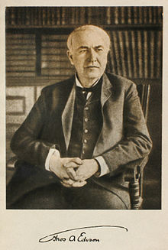
Текст слайда
Томас Альва Едісон - всесвітньо відомий американський винахідник і підприємець. Едісон отримав у США 1093 патенти і близько 3 тисяч в інших країнах світу. Він удосконалив телеграф, телефон, кіноапаратуру, розробив один з перших комерційно успішних варіантів електричної лампи розжарювання, винайшов фонограф. Саме він запропонував використовувати на початку телефонної розмови слово «алло». У 1928 році нагороджений вищою нагородою США-Золотою медаллю Конгресу. У 1930 році став іноземним почесним членом АН СРСР
Текст слайда
Текст слайда
Thomas Alva Edison is a world famous American inventor and entrepreneur. Edison received in the U.S. 1093 patents and about 3 thousand in other countries. He perfected the Telegraph, telephone, video, developed one of the first commercially successful options electric incandescent lamp, invented the phonograph. He proposed to use in the beginning of the telephone conversation, the word "Hello". In 1928 he was awarded the highest award the U.S.-the congressional Gold medal. In 1930 he became a foreign honorary member of the USSR Academy of Sciences
Текст слайда
Текст слайда
Текст слайда

Slide 3
Біографія
Origin About 1730 from Holland moved to America, the family of the Miller Edison. They were allocated a plot of land in the small village of Caldwell, new Jersey. The first accurate information about the ancestors of Edison relate to the period of the war for independence (1775-1783). John Edison, wealthy landowner, and great-grandfather of the inventor, took part in the war on the side of England. However, he was captured by the revolutionaries and convicted. Only thanks to the relatives of John was able to avoid serious punishment, was expelled from the United States and settled with his family in Canada.
Походження Близько 1730 року з Голландії в Америку переїхала сім'я мельника Едісона. Їм було виділено ділянку землі в невеликому селі Колдуелл в Нью-Джерсі. Перші точні відомості про предків Едісона відносяться до періоду війни за незалежність (1775-1783). Джон Едісон, заможний землевласник і прадід винахідника, брав участь у війні на стороні Англії. Однак він був спійманий революціонерами і засуджений. Тільки завдяки родичам Джон зміг уникнути серйозного покарання, був вигнаний з США і оселився з родиною в Канаді.

Slide 4
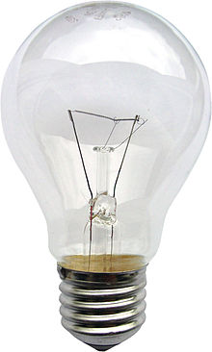
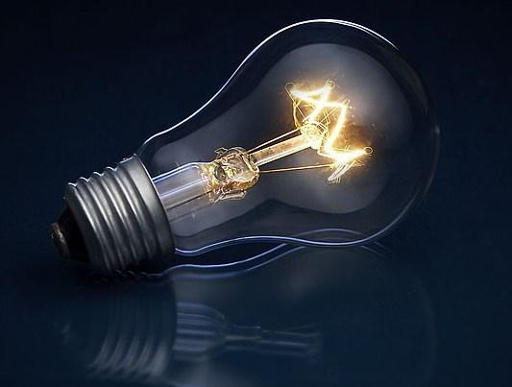
Incandescent electric light source, in which the body glow (refractory conductor), placed in a transparent vakuumirovaniya or filled with an inert gas to the vessel, heated to high temperature due to the flow through it of an electric current, resulting radiates in a wide spectral range, including visible light. As body heat is currently used mostly spiral of alloys based on tungsten.
Лампа розжарювання - електричний джерело світла, в якому тіло розжарення (тугоплавкий провідник), поміщені в прозорий вакуумированный або заповнений інертним газом судина нагрівається до високої температури за рахунок протікання через нього електричного струму, в результаті чого випромінює в широкому спектральному діапазоні, в тому числі видиме світло. В якості тіла напруження в даний час використовується в основному спіраль із сплавів на основі вольфраму.

Slide 5
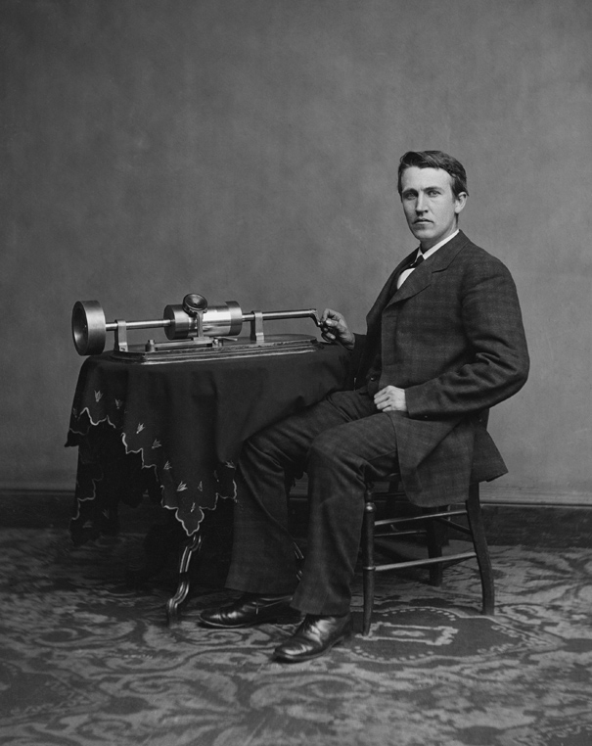
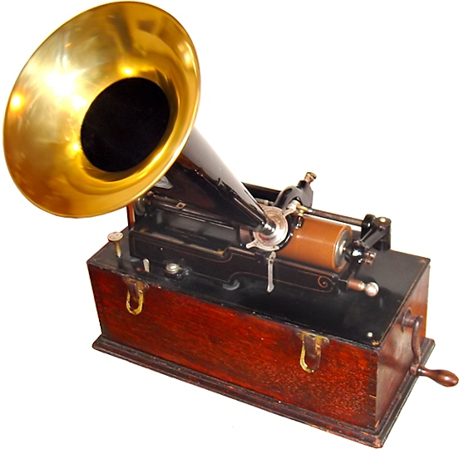
Фонограф - перший прилад для запису і відтворення звуку. Винайдений Томасом Едісоном, представлений 21 листопада 1877 року. Звук записується на носії у формі доріжки, глибина якої пропорційна гучності звуку. Звукова доріжка фонографа розміщується за циліндричної спіралі на змінному обертовому барабані. При відтворенні голка, що рухається по канавці, передає коливання на пружну мембрану, яка випромінює звук. Винахід стало вражаючим подією того часу; подальшим розвитком фонографа стали грамофон і патефон
The phonograph was the first device for recording and playback of sound. Invented by Thomas Edison presented on November 21, 1877. Sound is recorded on the media in the form of tracks, the depth of which is proportional to the volume. An audio track of a phonograph is placed on a cylindrical spiral removable rotating drum. When playing the needle moving on the groove passes the vibrations on the elastic membrane, which radiates sound. The invention was an amazing event; the further development of the phonograph became the gramophone and gramophone

